Slide 1
MODULBASERT TRENING FOR FØRSTEHJELPSPERSONELL
MODUL: 1
BEREDSKAP/ ORGANISERING OG STRESSREAKSJONER

Slide 2
DEL 1 - BEREDSKAP/ ORGANISERING

Slide 3
Modul 1 – DEL 1
Læremål:
Beskrive oppbyggingen av akuttmedisinske behandlingsprotokoller
Beskrive organiseringen av den akuttmedisinske beredskapen
Kjenne til hvor akuttmedisinsk utstyr finnes på helsekontor og nødhospital (annet utstyr)
Kunne klargjøre akuttmedisinsk utstyr til bruk
Kunne etablere nødhospital
Kunne beskrive innhold i og bruk av overvåknings - og pasientoversiktsskjema

Slide 4
Modul 1 – DEL 1
Innhold:
Gjennomgang av akutt medisinske behandlingsprotokoller
1.linje vaktlege/ SAR-tjeneste 2.linje beredskapslege
Standard akuttsekk Standard førstehjelpssekk

Slide 5
Modul 1 – DEL 1
Innhold:
Prinsipper for etablering og funksjon av nødhospital Pasientovervåkning og dokumentasjon:
Juridiske aspekter
Styrende dokumenter
Overvåkning - og pasientoversiktsskjema
Håndtering av taushetsplikt

Slide 6
Modul 1 – DEL 1
Metode:
Klargjøre akuttmedisinsk utstyr.
Pakke og gjennomgå utstyr i henhold til utstyrsliste førstehjelp-/ akuttsekk.
Klargjøre nødhospital.

Slide 7
Modul 1 – DEL 1
Metode:
Legge inni pasientskjema uten veiledning:
Personalia
Tidsakse
BT, puls, respirasjonsfrekvens
Medikamentbruk etter beskjed fra sykepleier
Vite hvor akuttmedisinske behandlingsprotkoller er tilgjengelig (intranett/hospital), og kunne slå opp etter anvisning fra sykepleier.

Slide 8
Modul 1 – DEL 1
Referanser:
Beredskapsplan
Pasientskjema/observasjonsskjema

Slide 9
gjennomføring
Teori i plenum
Praktisk øvelse: akuttmedisinsk utstyr, akutt- og førstehjelpssekker, nødhospital, observasjonsskjema
Tidsforbruk teori: 30 min
Tidsforbruk praktiske øvelser: 75 min
Tidsbruk evaluering: 15 min

Slide 10
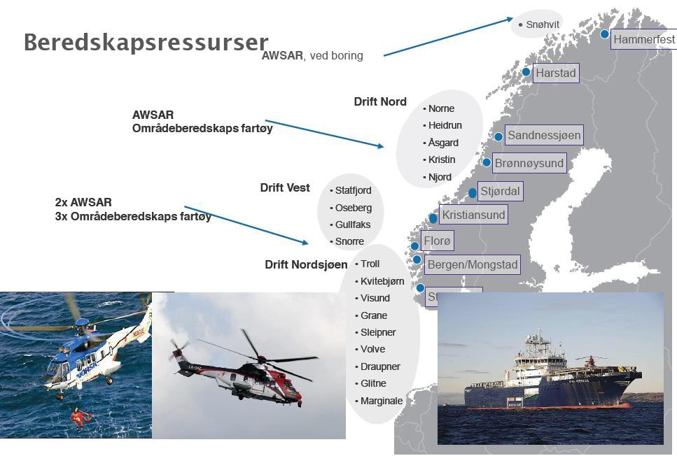
Akutt medisinsk beredskap

Slide 11
Styrende dokumentasjon
Aktivitetsforskriften
Helsepersonelloven §5
Taushetsplikt §25
Innretningsforskriften §43
Beredskapsplan
DFU

Slide 12
beredskapsorganisering
linje er der hvor hendelsen inntreffer og bekjempes.
linje er en støttefunksjon for 1. linje.
linje er det øverste beredskapsnivået og har en rekke oppgaver. Som eksempelvis kvalitetssikring av 2.linjes beslutninger, sikre tilgang og formidling av kompetanse i bekjempelse av hendelse, myndighet og mediekontakt.

Slide 13
AKUTTMEDISINSK BEREDSKAP
Alle offshore skal ha tilgang til helsetjeneste
Lege onshore har det faglige ansvar
Beredskap 24 timer i døgnet
1. linje vaktlege, 2. linje beredskapslege
Ombord arbeider sykepleier med delegert myndighet fra lege
SAR tjenesten

Slide 14
BEREDSKAP OFFSHORE
Sykepleier
Førstehjelpslag
Hospital
Opprette nødhospital
Beredskapsfartøy
Beredskapsorganisasjon

Slide 15
PRAKTISKE ØVELSER
Beskriv ansvar og rollefordeling mellom sykepleier og førstehjelper i den akuttmedisinske beredskap offshore. Når og hvordan kontaktes lege under en hendelse?
Hva er førstehjelpers ansvar og plikter i beredskapsorganisasjonen? Hva har du som førstehjelper myndighet til å gjøre?

Slide 16
EVALUERING – DEL 1
Evaluering:
Observasjon i henhold til læremål
Læremål:
Kjenne til oppbyggingen av akuttmedisinske behandlingsprotokoller
Kunne beskrive organiseringen av den akuttmedisinske beredskapen
Kjenne til hvor akuttmedisinsk utstyr finnes på helsekontor og nødhospital (evt. andre steder)
Kunne klargjøre akuttmedisinsk utstyr til bruk Kunne etablere nødhospital
Kunne beskrive innhold i og bruk av overvåknings – og pasientoversiktsskjema

Slide 17
INSTRUKTØRVEILEDNING
Tidsforbruk: 60 min Læremål: Kunne beskrive oppbyggingen av behandlingsprotokollene Kunne beskrive organiseringen av den akuttmedisinske beredskapen Kjenne til hvor akuttmedisinsk utstyr finnes på helsekontor og nødhospital (evt. andre steder)
Kunne klargjøre akuttmedisinsk utstyr til bruk Kunne etablere nødhospital Beskrive innhold i og bruk av overvåknings – og pasientoversiktsskjema
Gjøre seg kjent med DFU, beredskapsplaner og behandlingsprotokoller. Kjenne ansvar og plikter i rollen som førstehjelper. Gjøre seg kjent med hvor akuttmedisinsk utstyr er plassert. Hvordan klargjøre dette for bruk. Hvordan etablere nødhospital, hvilket utstyr finnes.
Trene på å føre pasient observasjonsskjema, trene på hverandre.

Slide 18
UTSTYRSLISTE
Medikamenter
Venekanyler
Infusjonssett
Sprøyter/Sprøytespisser
Hjertestarter med elektroder
Bag med maske
Sug
Kapnometer
C-pap
Oksygen kolbe
Oksygenmaske med reservoar
Pocketmaske
Larynx tuber
Svelg tube
Nakkekrage
Båremateriell med stropper
Valcumspielker
Sam-sling
Bandasjemateriell
Bandasjemateriell for brannskader
Trenkanttørkle
Redningssaks
Hansker

Slide 19
DEL 2 - STRESSREAKSJONER

Slide 20
Modul 1 – DEL 2
Læremål:
Gjennomføre første vurdering:
Situasjonsforståelse
Ivareta egen sikkerhet
Kjenne til og være forberedt på vanlige reaksjoner på stress/ krise hos seg selv og andre
Mestringsstrategier

Slide 21
Modul 1 – DEL 2
Læremål:
Naturlige stressreaksjoner:
Egne
Hos kolleger
Hos pasient
Forberedelse "prebrief" før ankomst skadested. Holde hodet kaldt og tenke gjennom hva man kan forvente av inntrykk og oppgaver:
Fordele arbeidsoppgaver
Fokus på arbeidsoppgaver

Slide 22
Modul 1 – DEL 2
Innhold:
Førsteinntrykk på skadested:
Syn, lukt, lyder
Vurderinger før undersøkelser og behandling starter
Ivareta egen og andres sikkerhet under akuttmedisinsk situasjon
Grunnleggende kunnskap om ivaretakelse av pasienter i en emosjonell akuttsituasjon
”Kollegastøtte”
Bedriftsinternt støtteapparat

Slide 23
Modul 1 – DEL 2
Metode:
Plenum/ gruppediskusjon:
Dele egne erfaringer ved samtale/ diskusjon
Film, reportasje og lignende

Slide 24
Modul 1 – DEL 2
Referanser:
Katastrofepsykologi, spesielt kap. 1, 7 og 8 (Atle Dyregrov)
Erfaringer fra større hendelser (eks. Åsta ulykken, Alexander Kielland)

Slide 25
gjennomføring
Teori i plenum
Grupper på 4 – 5 personer, diskusjoner
Gjennomgang i plenum
Tidsforbruk teori i plenum: 30 min
Tidsforbruk gruppediskusjoner: 20 min
Tidsforbruk gjennomgang i plenum: 20 min
Tidsbruk evaluering: 20 min

Slide 26
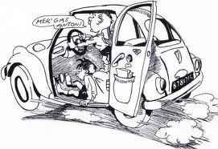
skadested
Førsteinntrykk
Egensikkerhet
Få oversikt
Fokus på arbeidsoppgaver

Slide 27
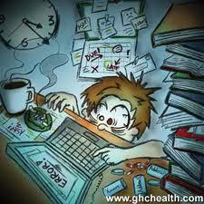
Vanlige reaksjoner på stress
Skjelven på hender
Magesmerter, hyppig toalett besøk
Skyggelapper
Hjertebank
Angst
Hjelpeløshet

Slide 28
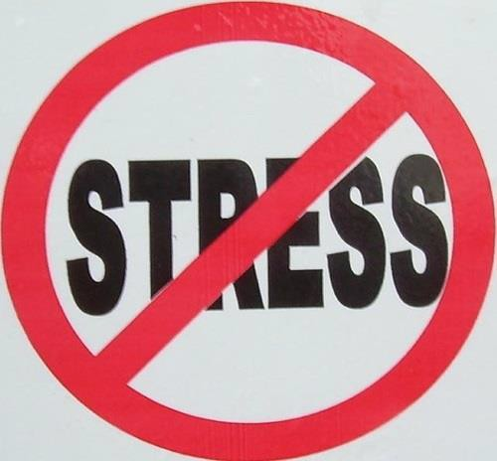
Hvordan mestre stress
Kurs og øvelser i forkant
Kunnskap om førstehjelp
Kjennskap til utstyr og sted
Mental forberedelse. ” Ta To ”, skap ro
Klare roller og ansvarsforhold i gruppen
Hvem består gruppen av, hvem leder gruppen?
Følg ordre og ta initiativ

Slide 29
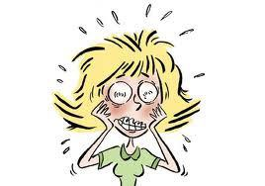
Psykiske symptomer på sjokk
Apatisk eller utagerende
Bagatelliserer hendelsen
Benekter hendelsen
Reagerer irrasjonelt

Slide 30
reaksjonsfasen
Prøver å finne en mening med hendelsen
Hvorfor skjedde det ?
Hvorfor rammet det meg?

Slide 31
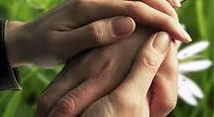
"nok"
I en krisesituasjon er det behov for medmenneskelighet:
Nærhet
Omsorg
Kontakt

Slide 32

Uformell debrief
Umiddelbart etter hendelsen
Psykologisk utluftning (Defuse)
Gjennomgang av ulykken
Informasjon om etter reaksjoner

Slide 33

formell debrief
1-3 dager etter hendelsen
Alle involverte deltar
Møteplikt men ikke snakkeplikt
Ledes av kvalifisert personell

Slide 34
Hensikt med debrief
Trekke lærdom av hendelsen
Oppklare misforståelser
Forberede gruppen på ny innsats
Informere gruppen om vanlige reaksjoner
Øke deltagernes evne til å ta vare på hverandre
Kartlegge utsatte personer, og planlegge videre oppfølgning

Slide 35
Sein reaksjoner
Søvnproblemer, mareritt om hendelsen
Depresjon, irritasjon, ustabile følelser og humørsvingninger
Sosial isolasjon
Skvetten, anspenthet i kroppen
Frykt for lignende hendelser

Slide 36
Praktiske øvelser
Det har pågått HLR med bruk av hjertestarter i 45 min. I samråd med lege erklæres pasienten for død. Førstehjelper som har deltatt i HLR var en nær kollega av avdøde. Vedkommende får nå sterke følelsesmessige reaksjoner. Bryter sammen, ligger på gulvet, skriker og gråter høylytt. Tiltak og prioritering?
På grunn av en gasslekkasje skal alle evakueres ved bruk av livbåter. En person nekter å borde livbåten. Han blir aggressiv og truende. Tiltak og prioritering?

Slide 37
Praktiske øvelser
Søk og redningslaget ankommer boligområdet, hvor det brenner. En person opptrer urasjonelt. Han nekte å bruke korrekt verneutstyr. Han virker stresset og amper. Tiltak og prioritering?
En person faller over bord. Vedkommende reddes via mob-båt. Han er lett nedkjølt og har brudd i fot. Han er taus og apatiske. Førstehjelper er alene med pasienten på hospitalet, da han sier han ikke falt, men hoppet. Han ønsker at dette ikke kommer videre til noen. Tiltak og prioritering?

Slide 38
EVALUERING – DEL 2
Observasjon i henhold til læremål:
Gjennomføre første vurdering:
Situasjonsforståelse
Ivareta egen sikkerhet
Kjenne til og være forberedt på vanlige reaksjoner på stress/ krise hos seg selv og andre
Mestringsstrategier
Sterke sider
Kan forbedres

